Slide 1


Árvore 2-3-4
Equipe:
Emily Vitória de Jesus Rocha
Pablo Munih Silva de Carvalho
Matheus Pedro da Silva
Robson de Paula Correia
GitHub: https://github.com/Matheusp2023/projeto-huffman/pulse

Slide 2
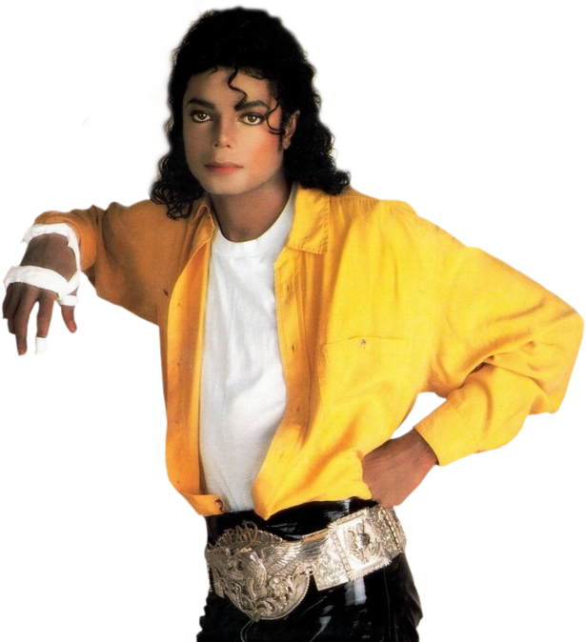
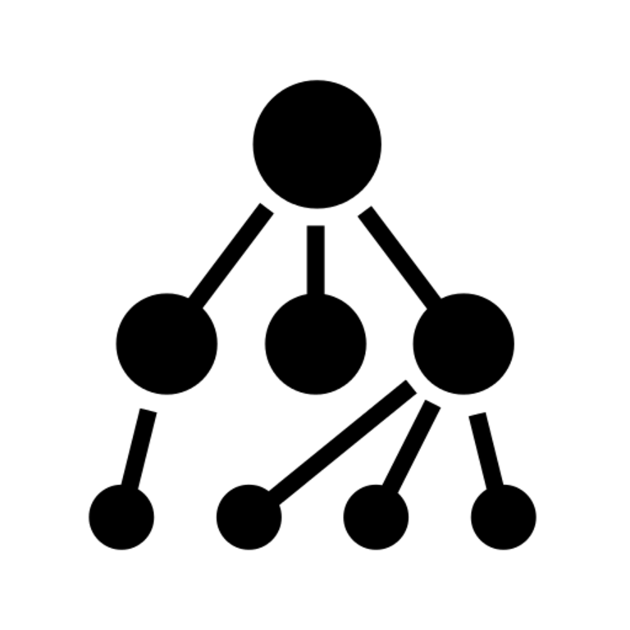
Motivação
Michael Jackson foi contratado pela empresa Billie Jean, para realizar manutenção na biblioteca digital, da qual a empresa têm posse, após o aparecimento de condutas indesejáveis em suas funcionalidades internas.
Entre as especificações de seu trabalho, Michael precisa desenvolver uma aplicação com um índice de pesquisa eficiente com base em palavras-chave, tópicos, autores e outros metadados relacionados aos documentos.
Qual estrutura de dados o Engenheiro de Software, Michael Jackson irá utilizar?

Slide 3
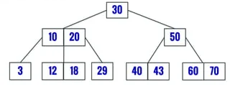
Árvore 2-3-4
É uma estrutura de dados que permite organizar dados de maneira hierárquica e balanceada.
Devido a sua capacidade de manter um alto grau de balanceamento, ao mesmo tempo que garante que as operações sejam realizadas em tempo logarítmico, é uma escolha atraente quando se deseja manter um conjunto de dados ordenado com um bom desempenho em operações de busca e manipulação.

Slide 4
Definições
Quando inserida uma nova chave, a árvore pode se reorganizar para manter o equilíbrio, dividindo ou mesclando nós, de modo que ao chegar no final cada nó contenha o número correto de chaves.
O “equilíbrio automático” garante que todas as folhas da árvore tenham a mesma profundidade, o que significa que as operações de busca oferecem tempo de execução logarítmico. Sem essa característica, a árvore poderia se degenerar, levando a um desempenho de busca semelhante ao de uma lista simples, que é muito menos eficiente.

Slide 5
Código
struct no
{
int valores[3];
struct no *filhos[4];
struct no *pai;
int quantChaves;
};
typedef struct no No;

Slide 6
Código
No *buscar(No *no,int valor){
int i;
if(no){
for(i = 0;i < no->quantChaves;i++){
if(no->valores[i] == valor){
printf("ELEMENTO ENCONTRADO");
return no;
}
else if(valor < no->valores[i]){
break;
}
}
return buscar(no->filhos[i],valor);
}
else{
printf("ELEMENTO NÃO ENCONTRADO");
return NULL;
}
}

Slide 7
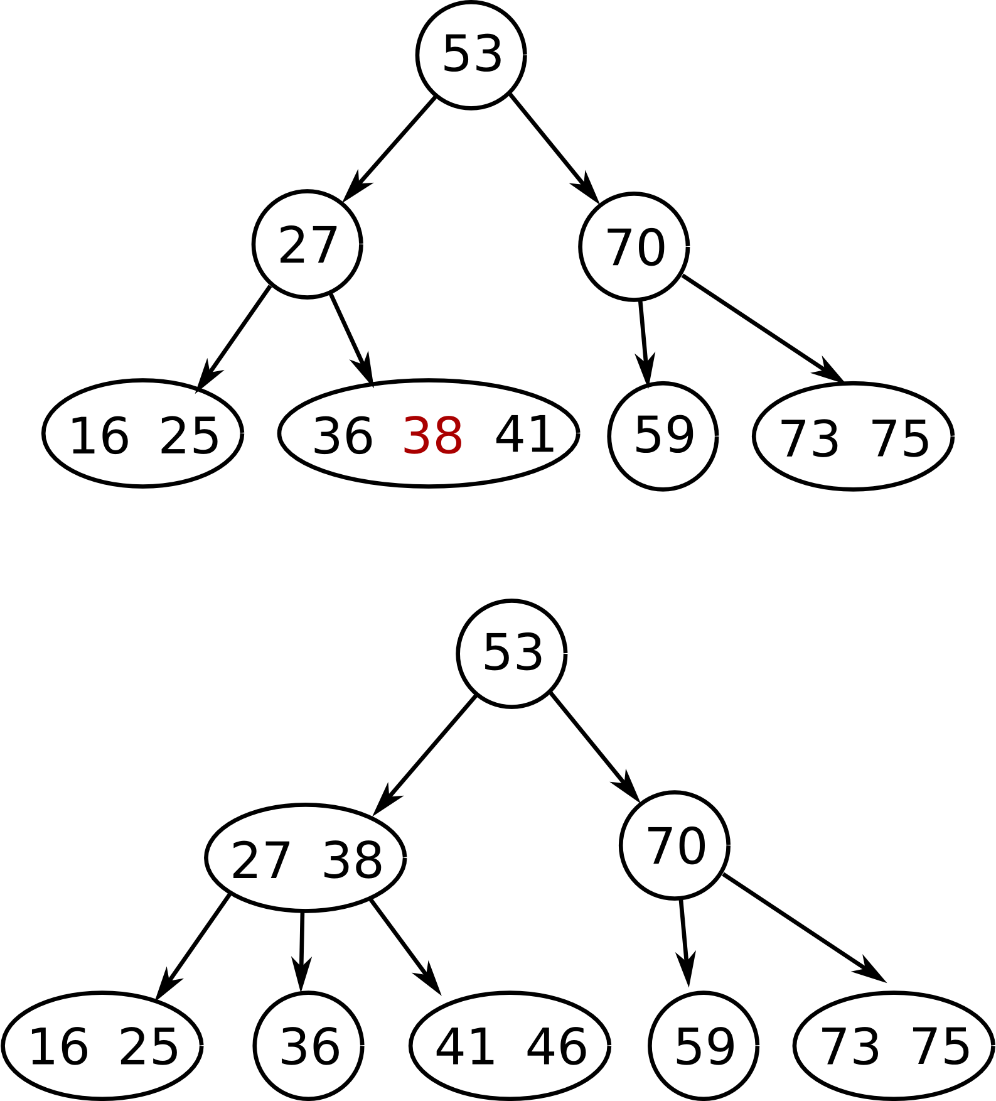
Animação
https://youtu.be/IyQAMMDzM0Q?feature=shared

Slide 8

De volta à Motivação…
Em resumo, a árvore 2-3-4 é uma escolha sólida e eficiente para uma implementação de uma biblioteca digital, que necessita de buscas extremamente eficientes, pois:
oferece operações de busca, inserção e remoção com eficiência, mantendo a árvore balanceada.
devido a sua estrutura estratégica, consegue driblar possíveis problemas em relação a árvores muito grandes, garantindo desempenho consistente mesmo com grandes volumes de dados.

